Slide 1
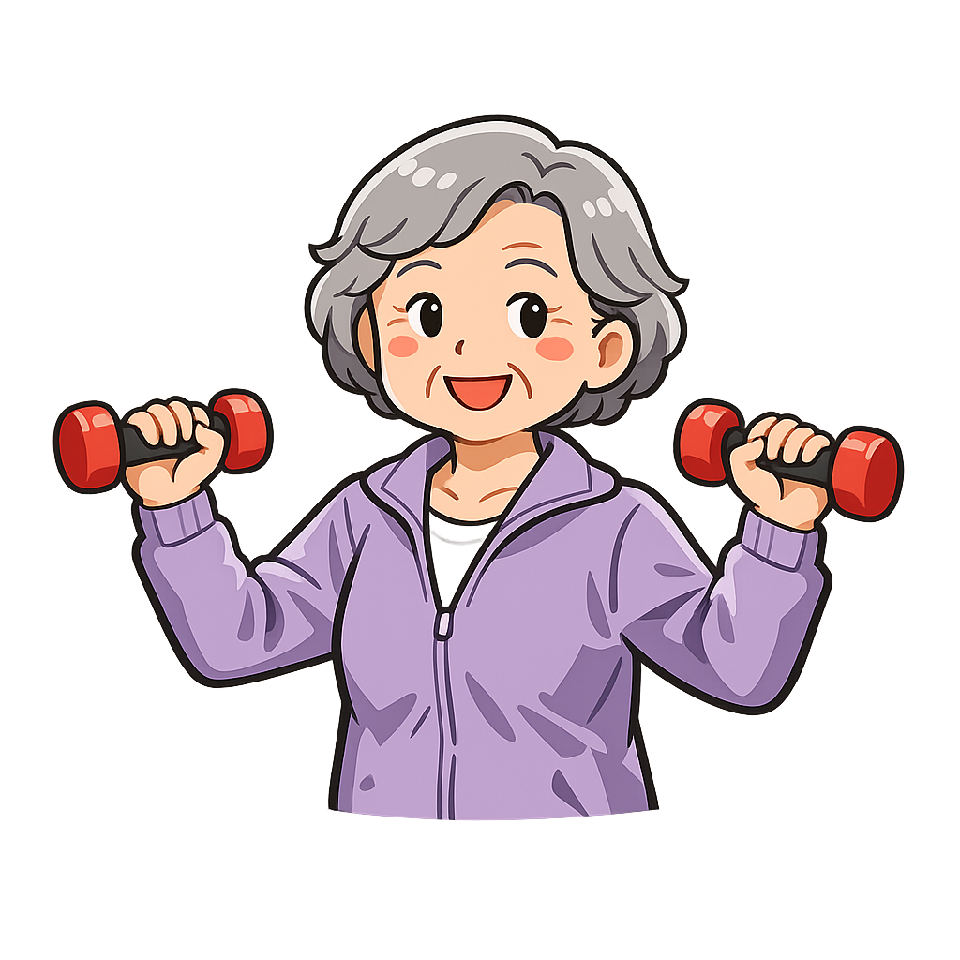
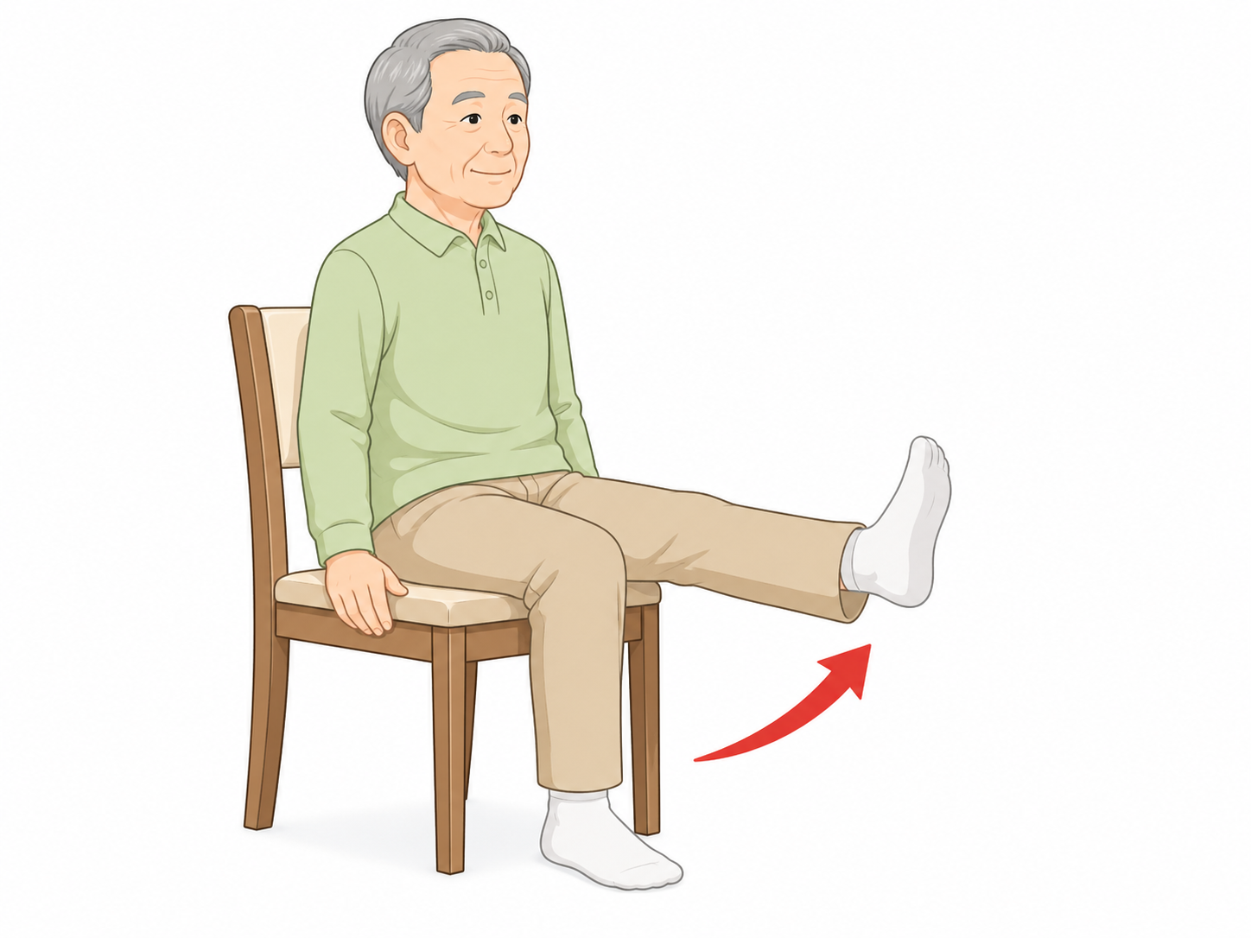
自主トレが変える、患者さんの １４ 時間

Slide 2
１４時間
これは何の時間でしょうか？

Slide 3
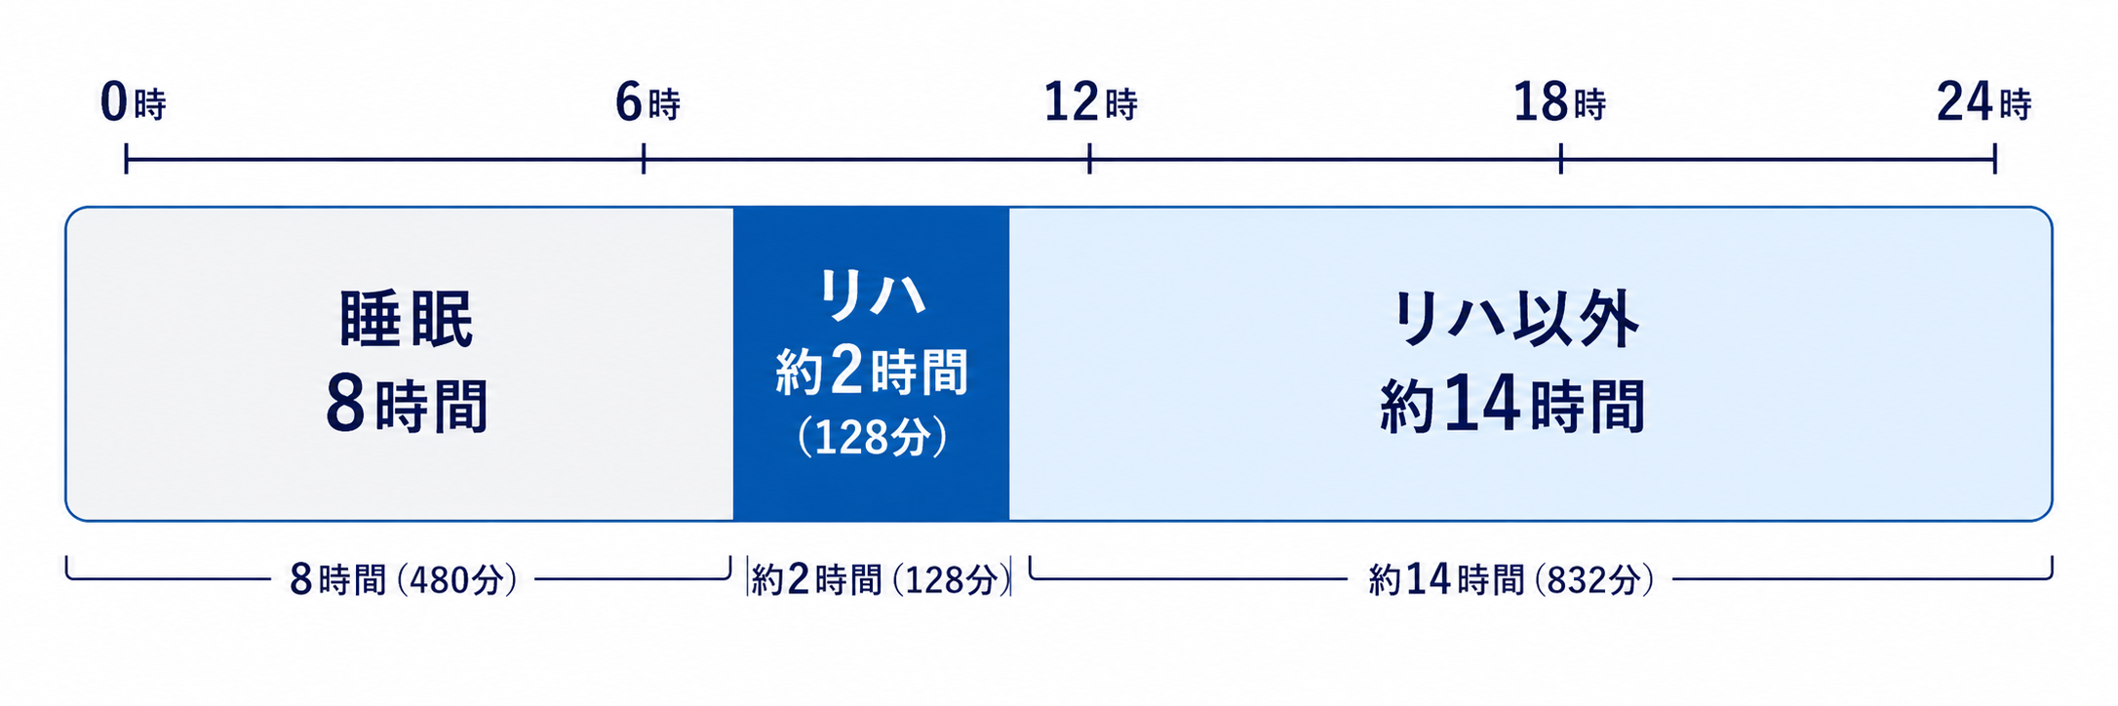
リハ以外の時間
この14時間、患者さんはどのように過ごしていますか？
出典：回復期リハビリテーション病棟実態調査（入院料１）
Notes:
この14時間は回復期リハ病棟で生活する患者さんのリハ以外の時間です。
睡眠8時間、リハ2時間、リハ以外の時間が14時間という1日の時間配分になっている
この14時間、患者さんはどのように過ごしてますか？

Slide 4
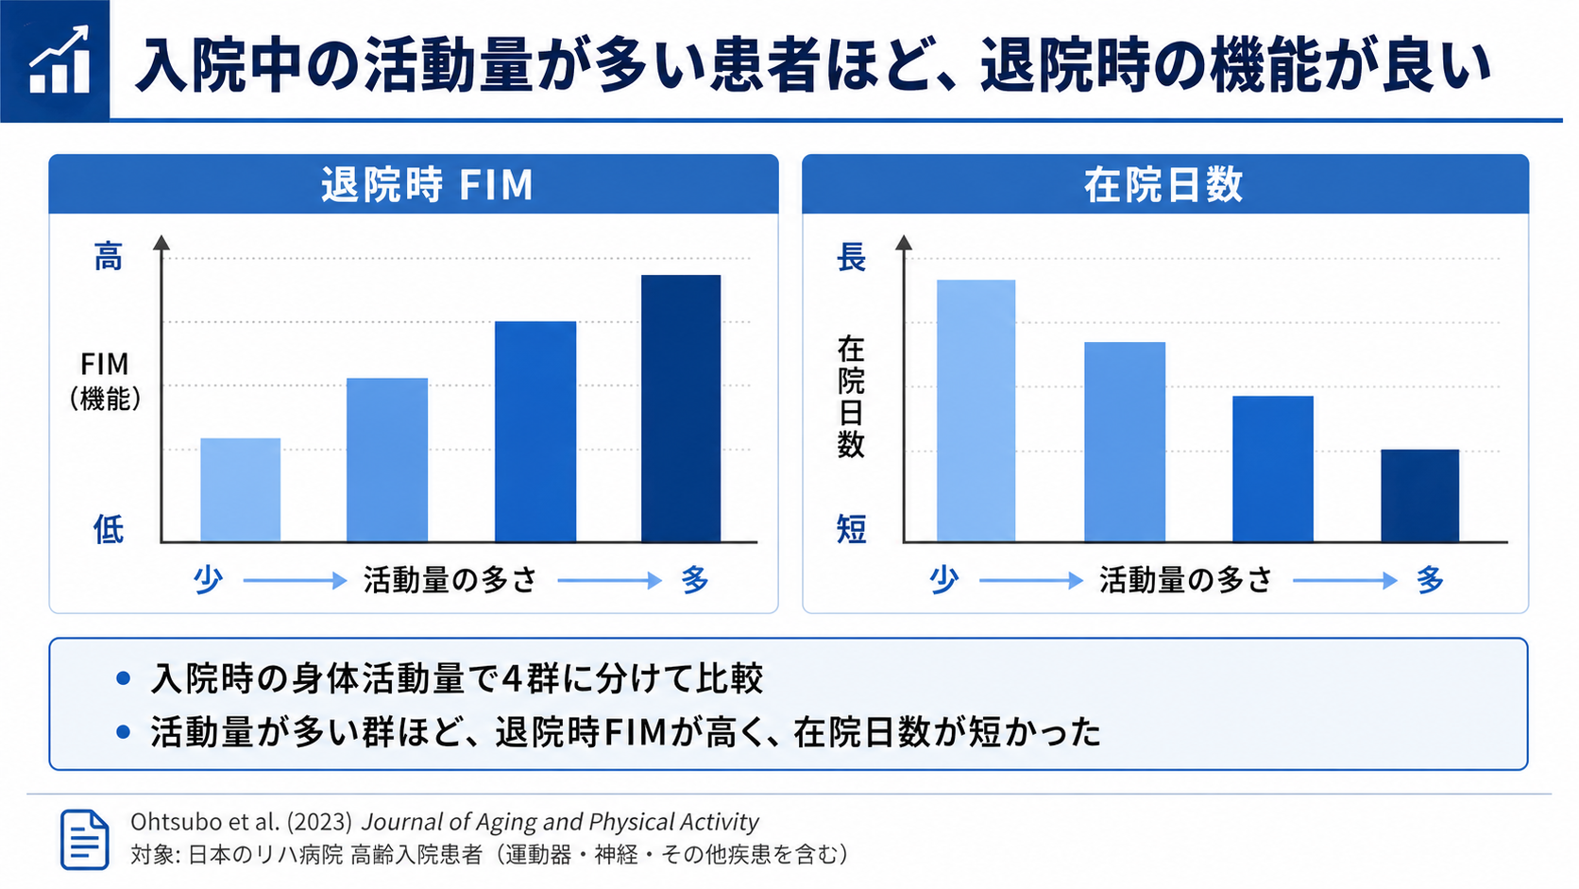
Kanai
Notes:
で、この14時間の過ごし方というのは、回復に関係あるのかどうかについて。
先行研究を探してみると、
日本の回復期リハ病院で、高齢の入院患者さんを対象に
加速度計で身体活動量を測った研究がありました。
患者さんを活動量で4つのグループに分けたところ、
活動量が多いグループほど、退院時のFIMが高く、
在院日数も短かったという結果でした。
注意点として、これはリハ時間も含めた
総活動量の話です。因果関係ではありません。
ただ、1日を通してよく動いている患者さんほど
結果が良い傾向は見えています。」

Slide 5
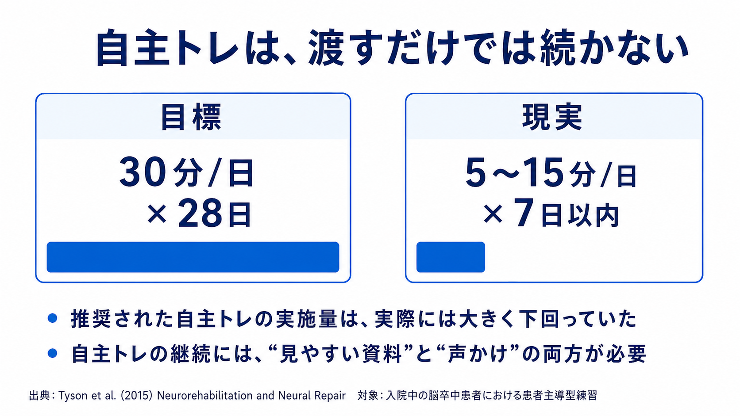
Notes:
リハ以外の時間の活動量を上げる手段の一つとして自主トレが一般的に考えられると思うが、 自主トレを渡せば解決するか。
そう簡単ではありません。
これも先行研究があって、
この研究では、1日30分の自主トレを28日間
続けてもらうことを目標にしました。
でも実際は、5分から15分を7日以内しか実行されなかった。
目標と現実にはこれだけの差がありました。
自主トレの継続には、
"見やすい資料"と"私たちの声かけ"の
両方が必要だと言われています。
この２つの研究結果にもあるように、リハ以外の時間も活動してもらったほうがいいとか、自主トレを継続してやってもらいたいとかその辺は臨床的にもあるんじゃないかと思う
でも"見やすい資料"を
毎回ちゃんと作るのって結構大変ですよね。」

Slide 6
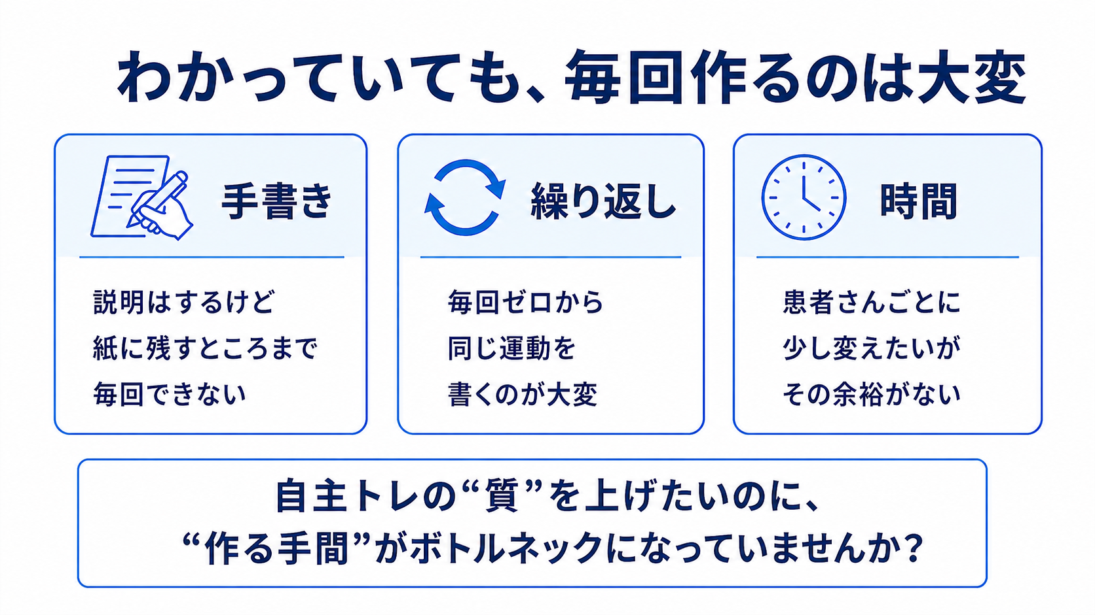
Notes:
わかっていても毎回作るのは大変だと思います。 口頭では説明するけど、
紙に残すところまで毎回はできない。
毎回ゼロから同じ運動を書くのも手間。
患者さんごとに少し変えたいけど、
そこまでの余裕がない。
自主トレの"質"を上げたいのに、
"作る手間"がボトルネックになっている。

Slide 7
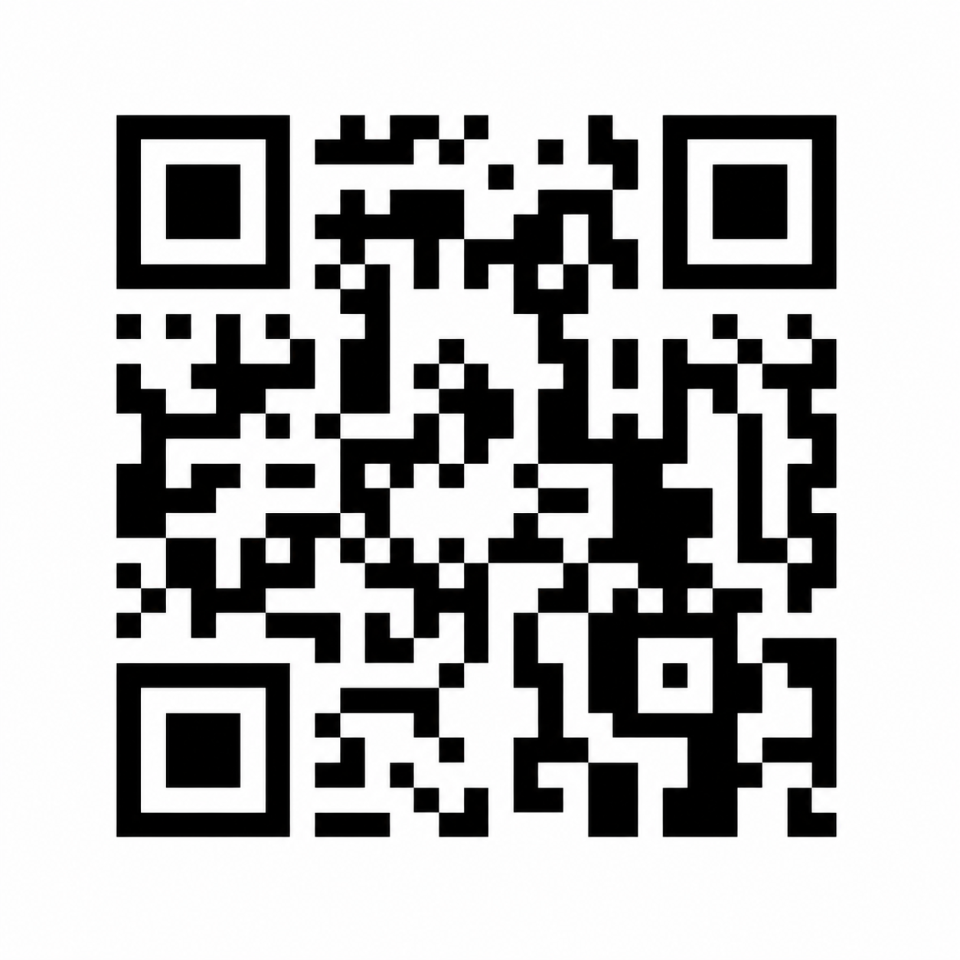
現場の課題感を教えてください
▼ 設問内容
・現状の指導書作成方法
・作成における課題感
・自主トレ指導書作成アプリへの興味度
▼ いま感じている率直な印象でお答えください。
▼ 匿名回答です。

Slide 8
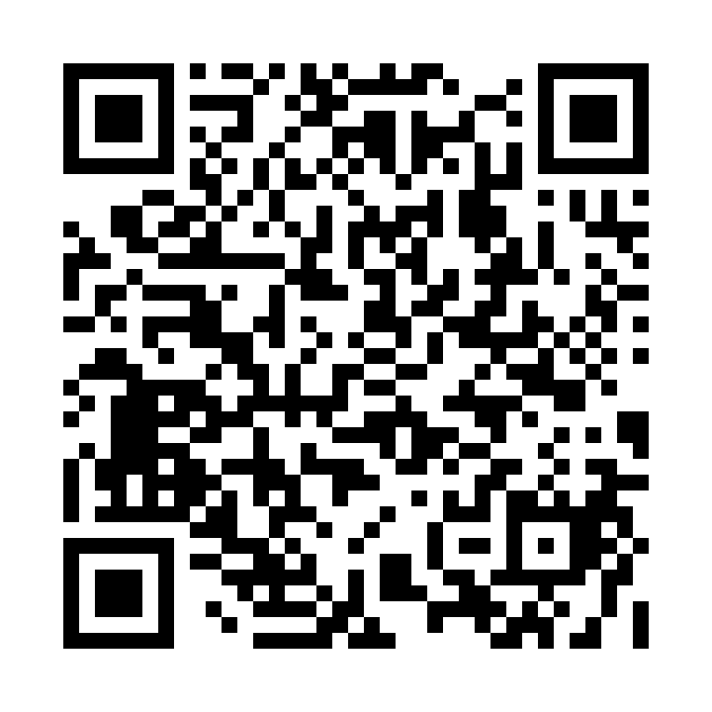

自主トレ指導書アプリ トレさく

Slide 9
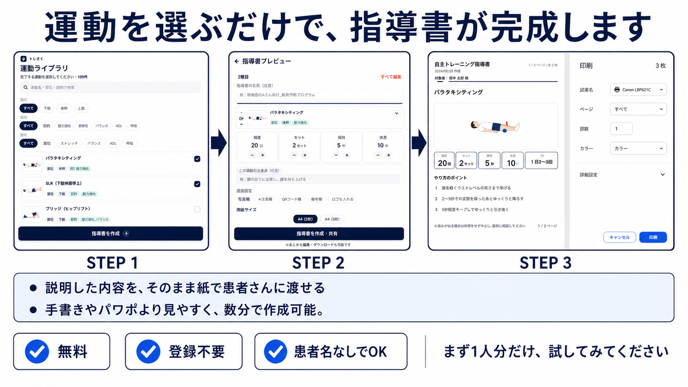
Notes:
使い方は3ステップです。
まず、運動ライブラリから運動を選びます。
現在100種類の運動が入っています。
部位や目的で絞り込めます。
次に、回数やセット数を調整して、
指導書のプレビューを確認します。
あとは印刷ボタンを押すだけ。
そのまま患者さんに渡せます。
手書きやパワポより見やすく、
数分で作成できます。
無料です。登録もいりません。
患者さんの名前を入れなくても使えます。
今から、自分の患者さんを想定して1人分だけ、試してみてください。（仮想の症例でもOKです）とにかく触ってみて

Slide 10
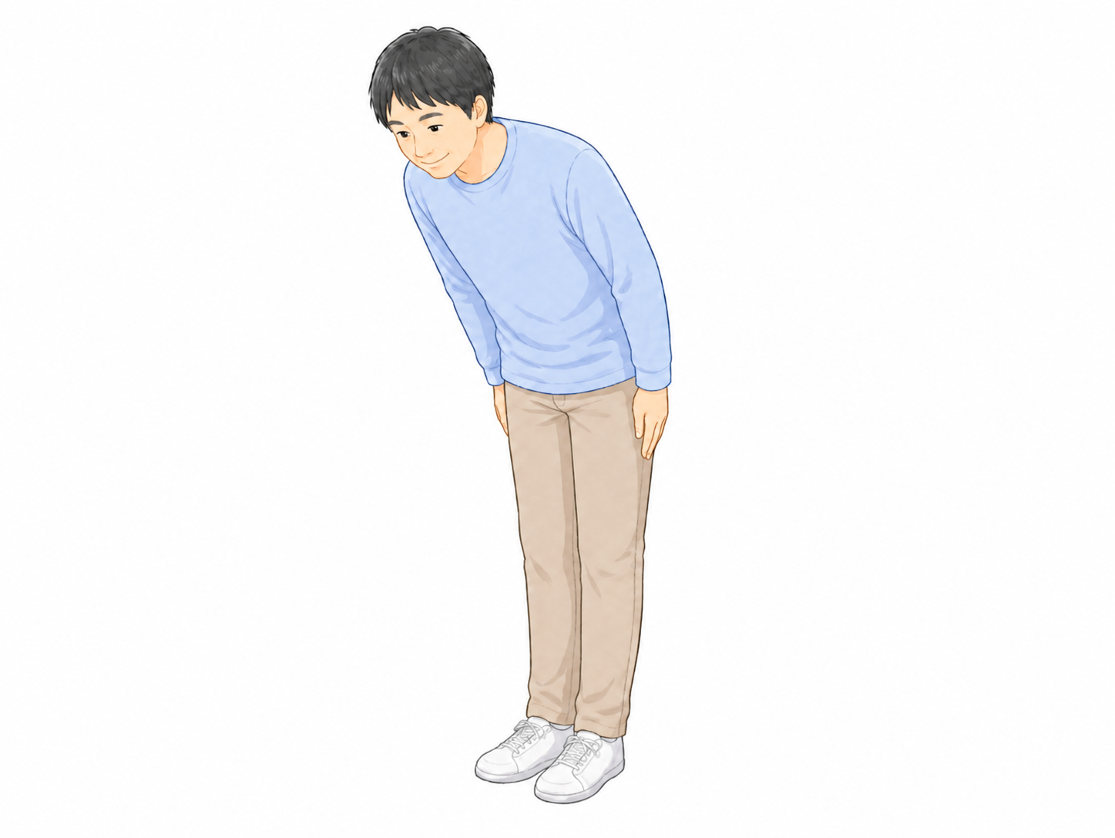
まだまだ改善中. . .
フィードバックお待ちしています
Notes:
まだまだ改善中です。
使ってみて、
"この運動がほしい""ここが使いにくい"など
何でも教えてください。

Slide 11
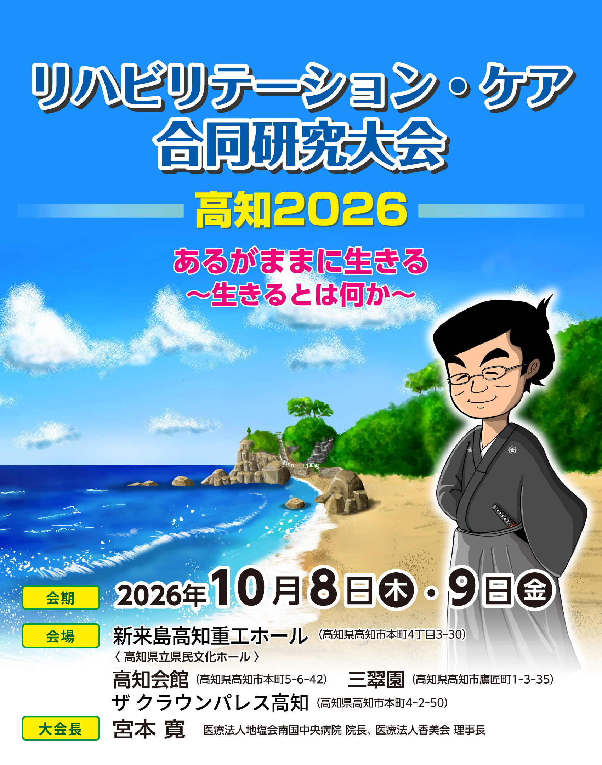
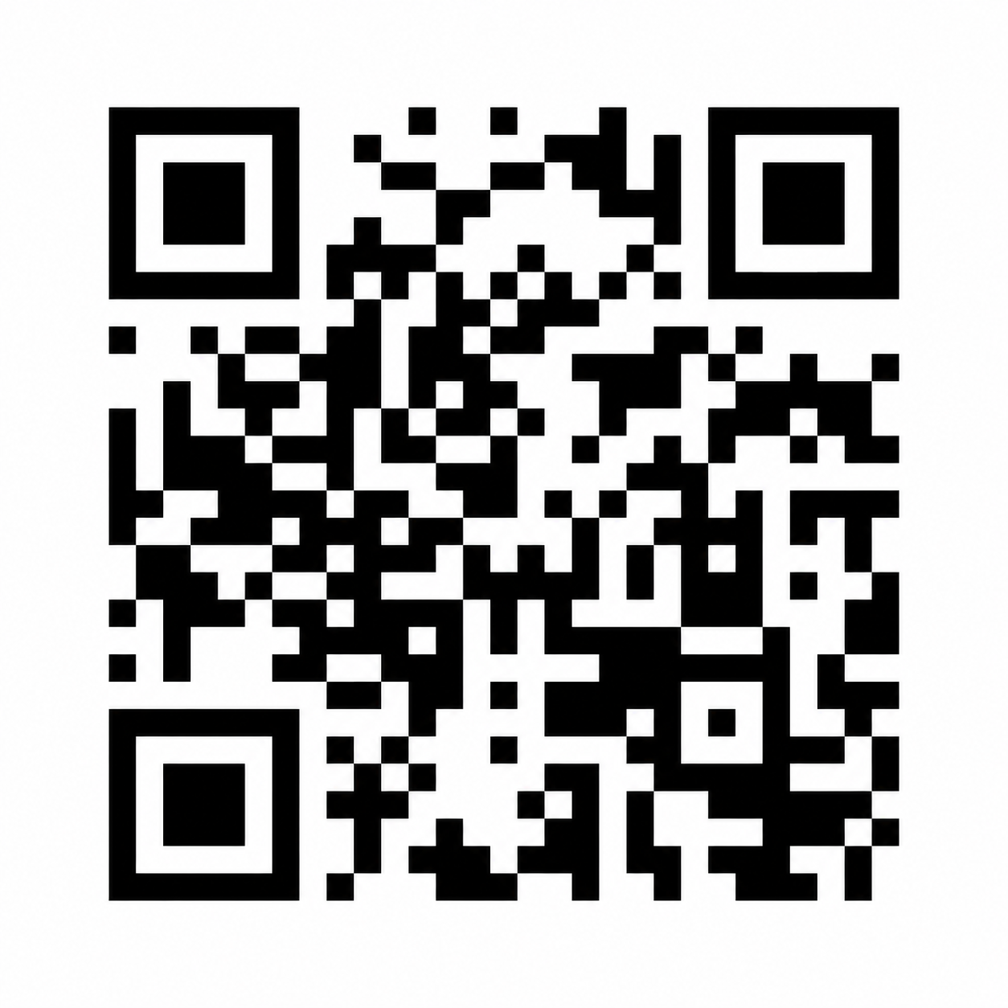
ご清聴ありがとうございました。
リハケア学会2026高知で、
自主トレに関しての発表を行いたいと思っています。
アンケートの回答にご協力ください。

